Slide 1
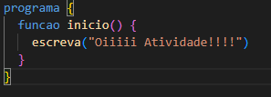
Inicio
Verdadeiro
Falso
Oiiiiiii Atividade!!!!!
Fim

Slide 2
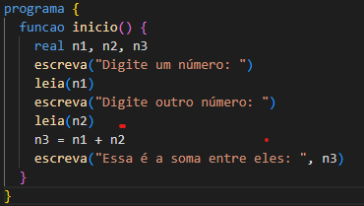
Inicio
Digite um número:
Digite outro número:
N3 = N1 + N2
“Essa é a soma entre eles: “, N3
N1
N2
Fim

Slide 3
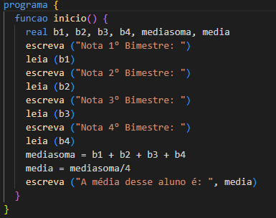
Fim
Inicio
“A Média do aluno foi: “, Total
Digite a primeira nota:
Digite a segunda nota:
Digite a terceira nota:
Digite a quarta nota:
N1
N2
N3
N4
media = (N1+N2+N3+N4)/4

Slide 4
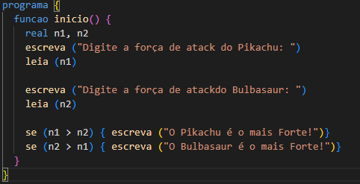
Inicio
Escreva o poder do Pikachu:
Escreva o poder do Bulbasaur:
N1 > n2
V
Bulbasaur Venceu
F
N1
N2
Pikachu Venceu
Inicio

Slide 5
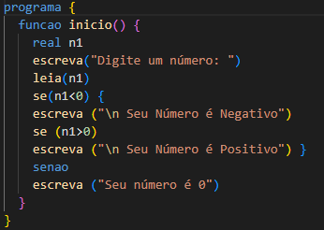
Inicio
n1>
0
Seu número é Positivo
V
Digite um número:
0
==n1
Seu número é Nulo
V
n1
Fim
0
> n1
V
Seu número é Negativo

Slide 6
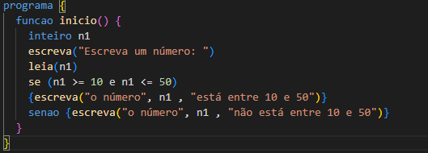
Inicio
Digite um número:
“O número “ , n1 “ está entre 10 e 50
V
Fim
n1
“O número “ , n1 “ não está entre 10 e 50
F
n1>=10 e n1<= 50

Slide 7
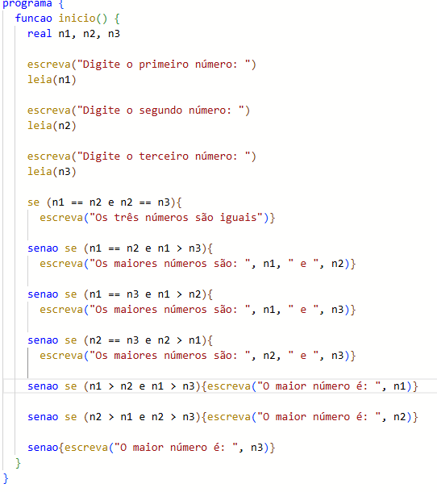
Inicio
Digite um número:
Digite outro número:
Digite outro número:
n1 == n3
E
n2 == n3
Sim
“Os três números são iguais”
n1
n2
n3
Não
n1 == n2
E
n1 > n3
Sim
“Os números 1 e 2 são os maiores”
Não
n1 == n3
E
n1 > n2
Sim
“Os números 1 e 3 são os maiores”
Não
n2 == n3
E
n2 > n1
Sim
“Os números 2 e 3 são os maiores”
Não
n1 > n2
E
n1 > n3
Sim
“O primeiro número é o maior”
Não
n2 > n1
E
n2 > n3
Sim
“O segundo número é o maior”
Não
“O Terceiro número é o maior”
Fim

